Slide 1
Κοινωνική κινητικότητα
Βασικές αρχές κοινωνικών επιστημών
Αναστασία Πάτσιου
κοινωνιολόγος

Slide 2
Κοινωνική κινητικότητα
Η μετακίνηση των ανθρώπων από μια κοινωνική τάξη / στρώμα /θέση σε άλλη κοινωνική τάξη / στρώμα ή θέση

Slide 3
Πιτιρίμ Αλεξάντροβιτς Σορόκιν (1889-1968)
Ρωσοαμερικανός κοινωνιολόγος. Εγκατέλειψε τη Ρωσία το 1923 καθώς ήρθε σε σύγκρουση με το καθεστώς των μπολσεβίκων (ο Σορόκιν ήταn γραμματέας του Κερένσκυ). Στις Η.Π.Α. έγινε καθηγητής στο Χάρβαρντ. Διατύπωσε τη θεωρία της κοινωνικής κινητικότητας (1927).
Η θεωρία του Σορόκιν ήταν μια αισιόδοξη νότα για τον καπιταλισμό της εποχής του, ο οποίος γνώριζε την μεγάλη κρίση του 1929.
«Παρά τα προβλήματά του» έλεγε ο Σορόκιν «ο καπιταλισμός δίνει τη δυνατότητα στον φτωχό να γίνει πλούσιος. Ο πλούσιος, αν δεν προσέξει, μπορεί να γίνει φτωχός».
Μετά τον Β´ Παγκόσμιο Πόλεμο, η οικονομική ανάπτυξη έδωσε ευκαιρίες κοινωνικής κινητικότητας στους ανθρώπους (από τα φτωχότερα στρώματα να ανέβουν στα μεσαία). Όχημα αυτής της κινητικότητας ήταν η εκπαίδευση και η επιχειρηματικότητα.

Slide 4
Εμφανίζεται συχνά στην καπιταλιστική κοινωνία

Slide 5
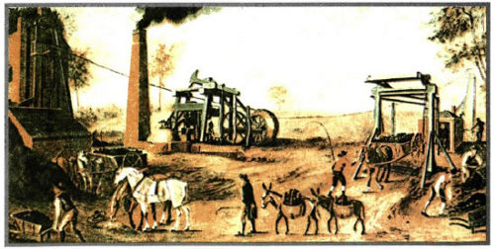
Κοινωνίες χωρίς κοινωνική κινητικότητα
ΚΛΕΙΣΤΕΣ
Δουλοκτητικές κοινωνίες
Φεουδαρχική κοινωνία
Καστικό σύστημα Ινδιών

Slide 6
Ινδία : καστικό σύστημα
Αυστηρή /κλειστή κοινωνική διαστρωμάτωση (κάστες)
Ένταξη του ατόμου με τη γέννηση - απαγόρευση μετακίνησης / γάμου σε διαφορετική κάστα
Θρησκευτικό σύστημα (ινδουισμός)- θεωρήθηκε το ιδεωδέστερο σύστημα υποταγής που γνώρισε η ανθρωπότητα.

Slide 7
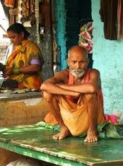

Slide 8
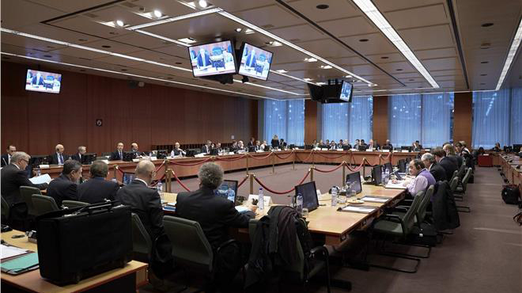
Η κοινωνική κινητικότητα εξαρτάται από τις μεταβολές που γίνονται σε μια κοινωνία.
Μετά τον Β´ Παγκόσμιο Πόλεμο στις αναπτυγμένες κοινωνίες παρατηρείται κοινωνική κινητικότητα λόγω:
Της ανάπτυξης του δευτερογενούς και τριτογενούς τομέα
Της συρρίκνωσης του αγροτικού τομέα
Της διεύρυνσης της εκπαίδευσης

Slide 9
Μορφές κινητικότητας
Με κριτήριο την κατεύθυνση
Με κριτήριο το χρόνο
Ανοδική
Καθοδική
οριζόντια
Ενδογενεακή
Διαγενεακή

Slide 10
Κοινωνική τροχιά
Περιλαμβάνει τις κοινωνικές θέσεις τις οποίες κατέλαβε ένα άτομο στη διάρκεια της ζωής του.
Ενδογενεακή κινητικότητα
Ανοδική
Καθοδική
Οριζόντια
Είναι εργαλείο των επιστημόνων για να μελετήσουν την κινητικότητα σε συνάρτηση με τις συνθήκες

Slide 11
Βίνσεντ Βαν Γκογκ, Οι πατατοφάγοι, 1885, Μουσείο Βαν Γκογκ, Άμστερνταμ.
Ορισμένοι καλλιτέχνες είδαν σταμέλη της κατώτερης τάξης την αθωότητα και τις αξίες που έλειπαν από τις ανώτερες τάξεις. Σε πολλές περιπτώσεις, αρκετοί καλλιτέχνες εξιδανίκευσαν τη ζωή των φτωχών εργατών και αγροτών, καθώς θεωρούσαν ότι συμβόλιζαν έναν κόσμο διαφορετικό από αυτόν στον οποίο οι ίδιοι ζούσαν. Η φτώχεια, η δυστυχία, η πολύωρη κοπιαστική εργασία έγιναν σύμβολα τιμιότητας και αθωότητας. Ο Βαν Γκογκ έγραφε στον αδερφό
του, σχετικά με τον πίνακά του Πατατοφάγοι:
«Θέλησα να προσπαθήσω ευσυνείδητα να αποδώσω και εγώ την εντύπωση, πως αυτοί οι άνθρωποι, που κάτω από τη λάμπα τρώνε τις πατάτες τους με τα χέρια, που τα χώνουν μέσα στο πιάτο, δούλεψαν μ’ αυτά και τη γη και πως ο πίνακάς μου εξυμνεί τη χειρωνακτική δουλειά και την τροφή που κέρδισαν οι
ίδιοι τόσο τίμια. Θέλησα να κάνω τον θεατή να σκέφτεται έναν τρόπο
ζωής ολότελα διαφορετικό απ’ αυτόν που ξέρουμε εμείς οι πολιτισμένοι. Γι’ αυτό λοιπόν δεν επιθυμώ καθόλου να τον βρει όλος ο κόσμος
ωραίο ή καλό».
(Βαν Γκογκ, Γράμματα στον αδερφό του Θεόδωρο, μτφρ. Σπύρος Σκιαδαρέσης, εκδ. Γκοβόστη,
Αθήνα 1990)

Slide 12
ερωτήσεισ
Η πτώχευση ενός επιχειρηματία οδηγεί σε: α. Ανοδική κινητικότητα β. Καθοδική κινητικότητα γ. Οριζόντια κινητικότητα δ. Κοινωνική αλλαγή
8 Η μετάθεση ενός εκπαιδευτικού από ένα σχολείο Α σε ένα σχολείο Β οδηγεί σε: α. Ανοδική κοινωνική κινητικότητα. β. Καθοδική κοινωνική κινητικότητα. γ. Οριζόντια κοινωνική κινητικότητα. δ. Διαγενεακή κοινωνική κινητικότητα
Η κοινωνική διαστρωμάτωση στις σύγχρονες κοινωνίες είναι μια στατική πραγματικότητα. (Σ-Λ)
Η κοινωνική κινητικότητα εξαρτάται, σε μεγάλο βαθμό, από τις μεταβολές που γίνονται σε μια κοινωνία.(Σ-Λ)
Κοινωνική κινητικότητα, σχεδόν δεν υπήρχε στο δουλοκτητικό σύστημα (Σ-Λ)
η κοινωνική τροχιά: α αφορά την κοινωνική κινητικότητα ενός ανθρώπου σε σχέση με τους γονείς του. Β είναι ένα χρήσιμο εργαλείο για τους κοινωνικούς επιστήμονες, γ αφορά τη διαγενεακή κινητικότητα, δ περιλαμβάνει τις θέσεις ενός ατόμου όταν έχει καθοδική κινητικότητα.
ενδογενεακή είναι η κινητικότητα που γίνεται στη διάρκεια της ζωής ενός ανθρώπου (μέσα στην ίδια γενιά) (Σ-Λ)
Να εξηγήσετε με δύο παραδείγματα τι σημαίνει η πρόταση: «η κοινωνική κινητικότητα εξαρτάται, σε μεγάλο βαθμό, από τις μεταβολές που γίνονται σε μια κοινωνία».
Να δώσετε τον ορισμό της κοινωνικής κινητικότητας και να περιγράψετε το καστικό σύστημα των Ινδιών
Σε ποιες κατηγορίες διακρίνεται η κοινωνική κινητικότητα με κριτήριο τον χρόνο ;Τι είναι η κοινωνική τροχιά και ποια από τις παραπάνω κατηγορίες κινητικότητας αφορά;

